Slide 1
软件系统分析与设计
智能阅读器
需求分析成果
作业3 | 第一组独立分析路线
第一组
刘泽彤 王嘉诚 罗凤宇 何亚聪
共同基础
两组共同参与需求调研和需求建模；本材料不使用第二组作业3既有成果
共同项目成员
郭谦 程禹轩 朱紫轩 廖欣豪 汪昊
从需求证据到可验证分析模型
课堂展示版 | 2026 年 10 月

Slide 2
任务范围与分析基线
01
02
03
04
05
调研证据
需求口径
分析对象
交互模型
验收依据
问卷、场景与技术实验
V0.2 为主编号空间
职责、状态与稳定关联
四个关键用例与异常分支
AC-01 至 AC-10
智能阅读器适配
编号规则
通用PDF的三个流程属于学术成果平台示例，本项目不直接套用
[V0.2]
FR-01至FR-12 | BR01至BR15 | NFR01至NFR13
按智能阅读器任务书覆盖导入解析、段落问答、跨文档检索和笔记保存
[SRS-V1.0]
仅作映射视图；同号不自动视为同一需求
汇报形式保留8至10页、Word报告、源文件、导出图、版本记录和AI声明
不重编号 | 引用必须带来源前缀
课程任务书 / 作业3提交要求 / 第一组基线 899957a
智能阅读器 | 02

Slide 3
业务对象识别
识别规则：对象必须承载业务状态、规则或可追踪关系；界面控件和具体技术库不进入业务类模型
身份与治理
User、Workspace、WorkspaceMembership、PermissionGrant、Policy
成员关系、资源授权与外发策略
文档与索引
DocumentSpace、Document、DocumentVersion、ParseRun、Page
ContentBlock、IndexSegment
版本、解析状态、定位与索引失效
检索与问答
DocumentSet、Query、Evidence、Answer、Claim、Citation
范围、证据契约、断言与引用
笔记与审计
Annotation、NoteCard、Tag、ExportJob、ModelConfig、AuditEvent
来源保存、衍生文件与授权留痕
扩展对象保留在报告对象清单；核心类图只放入影响四个关键流程的对象
第一组需求模型 V0.2 / SRS V1.0 / SPEC V1.0
智能阅读器 | 03

Slide 4
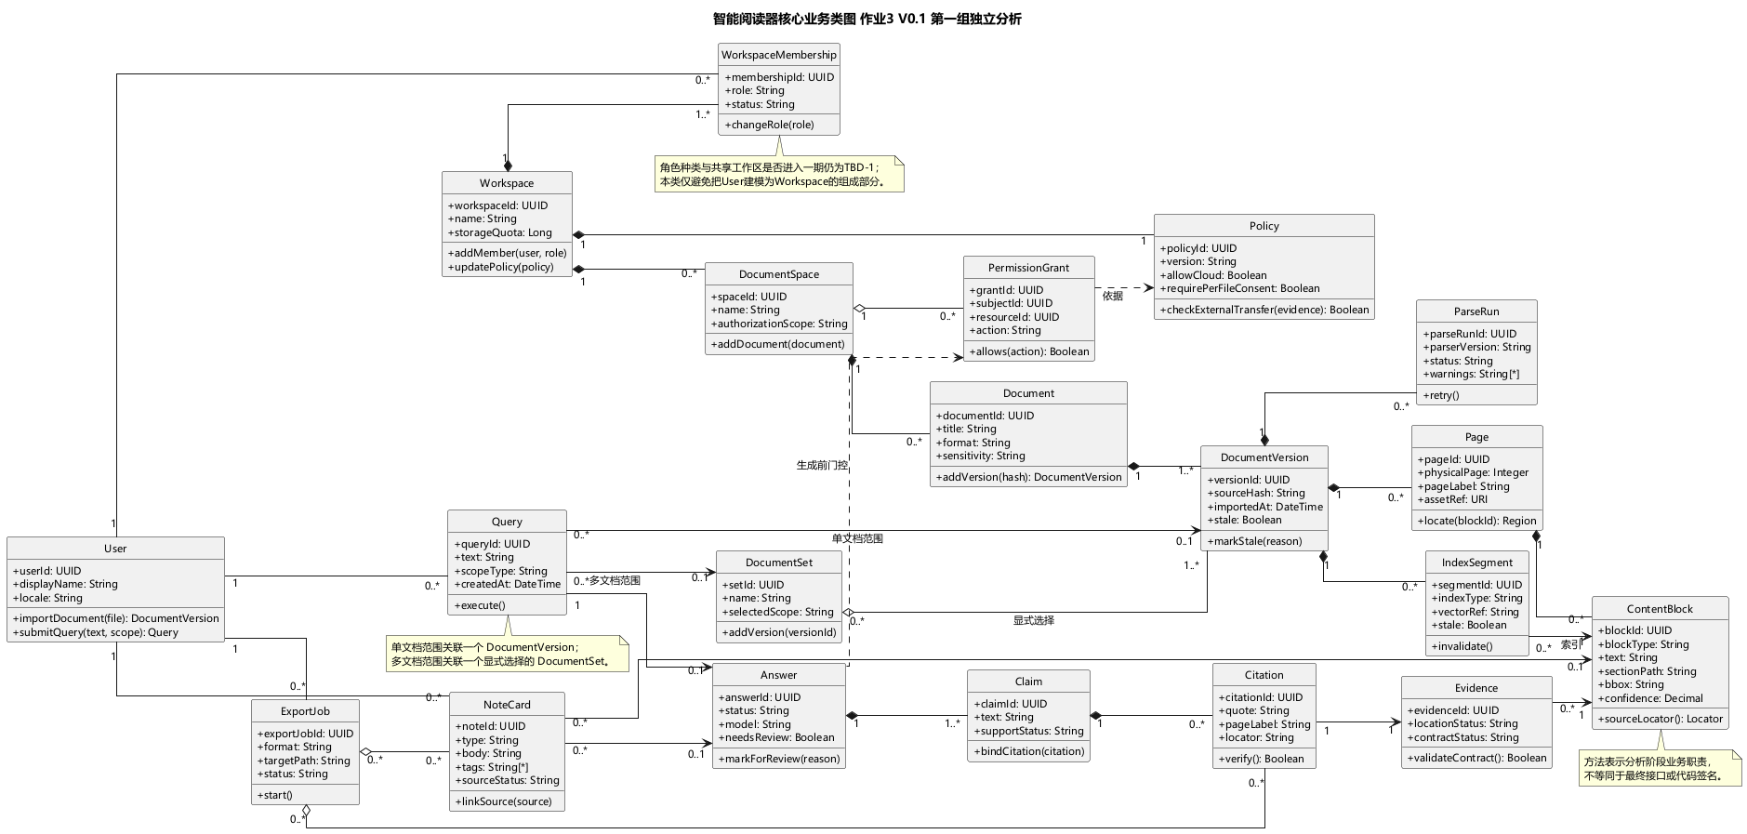
核心业务类图
组合关系表达生命周期 | 聚合关系表达可复用集合 | 方法表达分析职责而非最终接口
第一组需求模型 V0.2 / SRS V1.0 / SPEC V1.0
智能阅读器 | 04

Slide 5
类模型关键决策
01
成员关系
WorkspaceMembership 连接
User 与 Workspace
避免把用户建模为工作区的生命周期组成部分；角色范围仍为TBD-1
02
查询范围
Query 按 scopeType 关联
Version 或 DocumentSet
单文档问答不强制创建集合；多文档范围必须由用户显式选择
03
证据链
Version、Page、Block、Evidence
Citation、Claim
版本变化、撤权或删除可传播stale，引用可回到确切原文
04
权限与策略
PermissionGrant与Policy分责
资源访问和模型外发分别判断，且都发生在模型调用之前
分析类方法说明“谁负责什么”，下一阶段再把职责映射为服务接口
第一组需求模型 V0.2 / SRS V1.0 / SPEC V1.0
智能阅读器 | 05

Slide 6
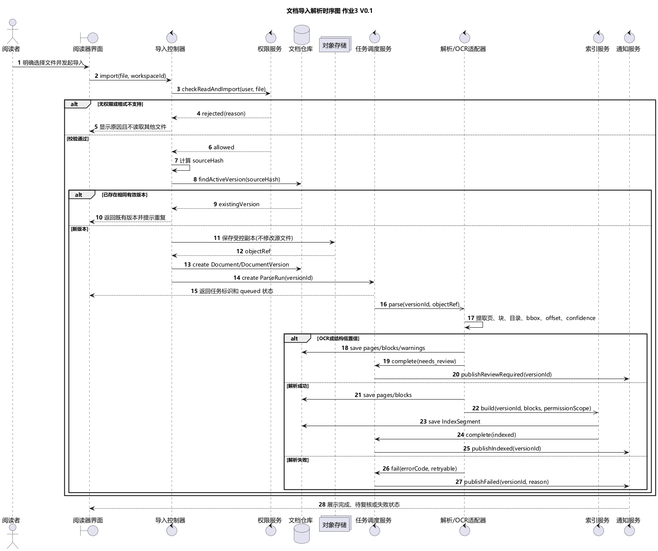
交互模型 文档导入解析
评审关注
先校验明确选择的文件和访问权限
版本登记与解析任务分离，支持异步状态
低置信、失败和重试形成可见分支
异常分支与主路径同等纳入验收
[V0.2] UC01、UC02 | FR-01、FR-02 | BR07、BR11、BR14、BR15
智能阅读器 | 06

Slide 7
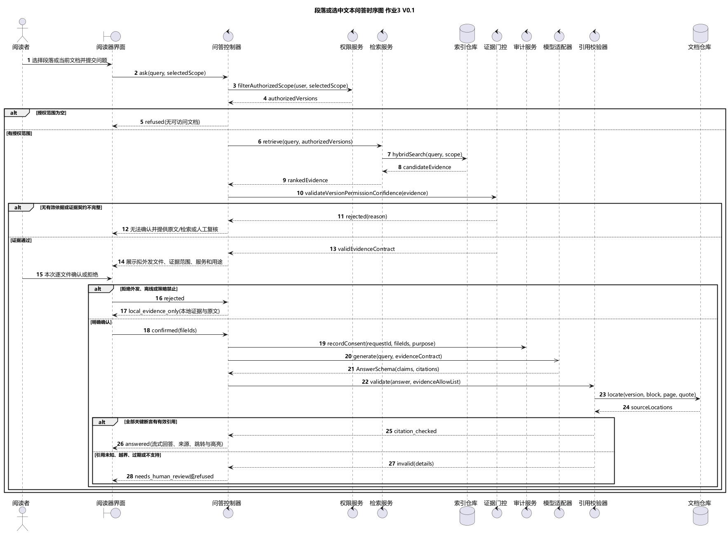
交互模型 段落或选中文本问答
评审关注
权限过滤和证据门控先于模型调用
逐文件确认只对本次请求有效
关键断言的引用须来自证据allow-list
异常分支与主路径同等纳入验收
[V0.2] UC06、UC08、UC11 | FR-04、FR-06、FR-09 | BR01至BR06、BR12
智能阅读器 | 07

Slide 8
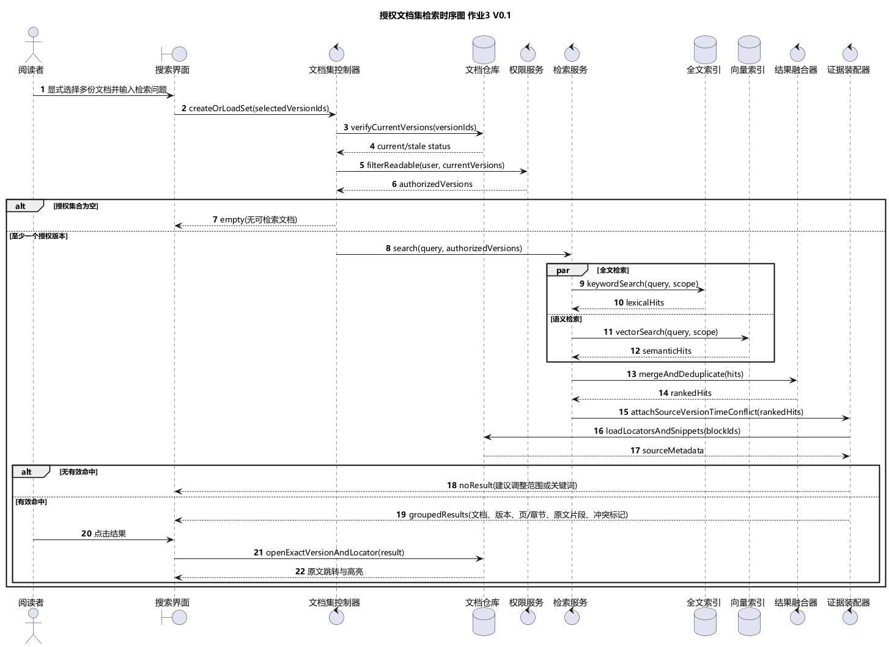
交互模型 授权文档集检索
评审关注
文档集由用户显式选择，不自动遍历
全文和语义结果在权限过滤后融合
结果保留来源版本、页/章节和冲突标记
异常分支与主路径同等纳入验收
[V0.2] UC05 | FR-03 | NFR02、NFR06
智能阅读器 | 08

Slide 9
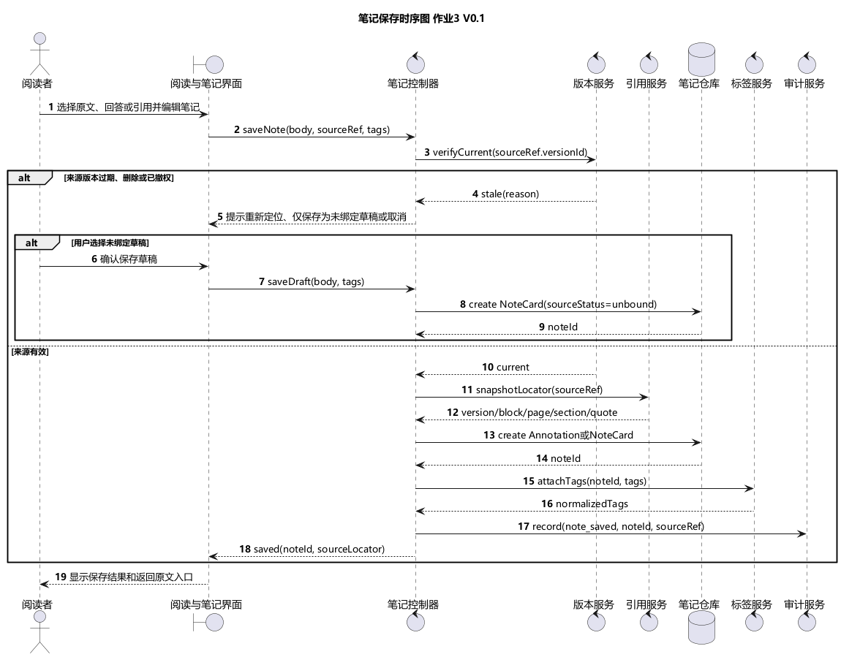
交互模型 笔记保存
评审关注
保存前校验来源版本和定位状态
stale来源可重定位、保存草稿或取消
笔记保留原文入口，导出不修改源文件
异常分支与主路径同等纳入验收
[V0.2] UC09、UC10 | FR-07、FR-08 | BR09、BR14
智能阅读器 | 09

Slide 10
一致性、AI使用与提交前待办
一致性结论
需求链覆盖调研目标、V0.2需求、用例、分析类、时序消息和AC-01至AC-10
四个流程共享版本、权限、证据和stale语义，不各自发明状态或编号
AI使用
AI用于要求提取、基线核对、模型初稿、文档编排和一致性检查
需求解释、模型关系、课堂陈述和最终提交由团队成员负责
提交前必须完成
在CodeArts Modeling中正式建档并重新导出
研讨后登记教师与互评意见并回归一致性检查
确认成员、主讲、班级和提交负责人
候选性能阈值经代表性设备和样本压测后再冻结
下一阶段：完成需求分析评审后，再进入架构服务划分与接口设计
追踪矩阵 / 版本记录 / AI使用声明 / 自查清单
智能阅读器 | 10

